Slide 1

TRƯỜNG ĐẠI HỌC SƯ PHẠM KỸ THUẬT TPHCM
KHOA CÔNG NGHỆ THÔNG TIN
MÔN: ĐIỆN TOÁN ĐÁM MÂY
NHÓM 2 GVHD: HUỲNH XUÂN PHỤNG

Slide 2

DANH SÁCH THÀNH VIÊN
Võ Văn Đức 20110635
Nguyễn Đức Hiển 20110643
Nguyễn Quốc Toàn 20110740

Slide 3
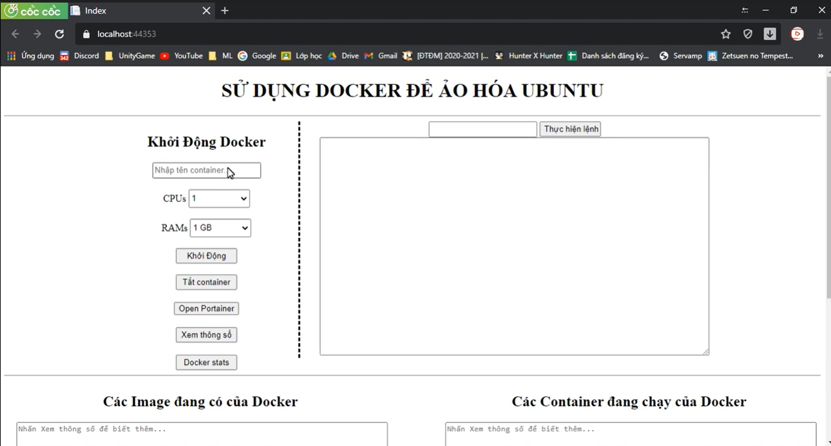

TÌM HIỂU NỘI DUNG VÀ CÁCH THỰC THI CỦA PROJECT SỬ DỤNG DOCKER ĐỂ ẢO HOÁ SERVER UBUNTU

Slide 4

Chapter 1: Tìm hiểu nội dung của các Project liên quan
TÌM HIỂU
Chapter 2: Tìm hiểu cách thực thi của Project liên quan

Slide 5
Chapter 1: Tìm hiểu về nội dung của project liên quan
1 EC2 instance
2 Ubuntu docker với type: t2.micro
3 Docker
Dịch vụ:

Slide 6
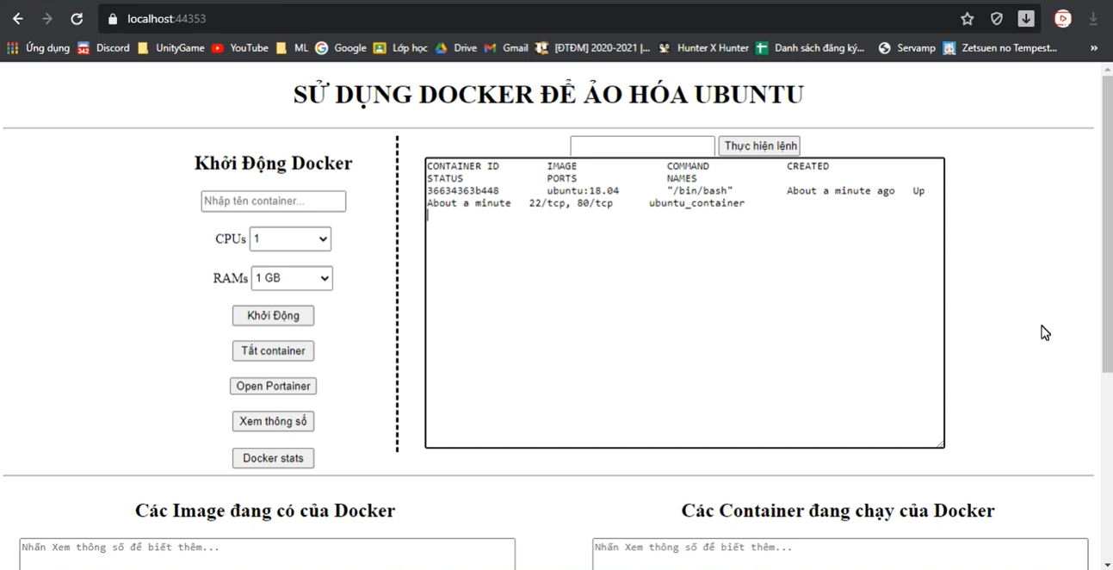
Thiết kế được trang web dùng docker để ảo hoá Ubuntu.

Slide 7
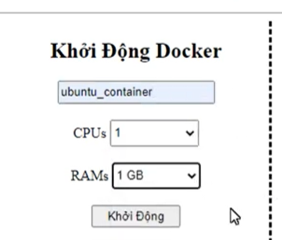
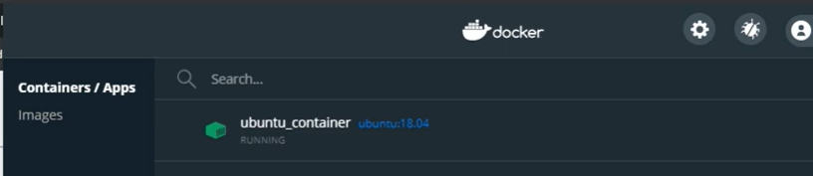
Tạo được container với:
+) Tên container
+) Số CPUs
+) Số RAMs

Slide 8
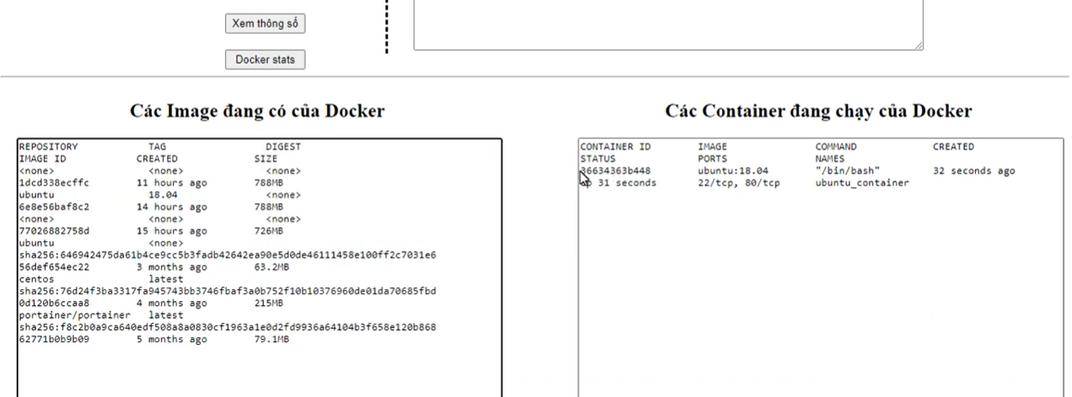
Xem thông số của Image đang có thuộc Docker và Container đang chạy trong Docker

Slide 9

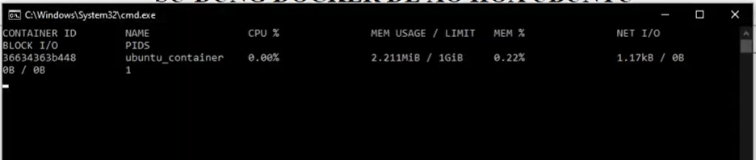
Xem được thông số sử dụng của container

Slide 10

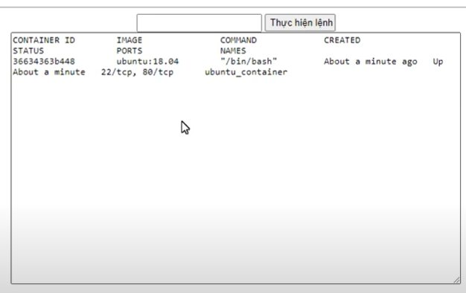
Thực hiện command line ngay trên web

Slide 11
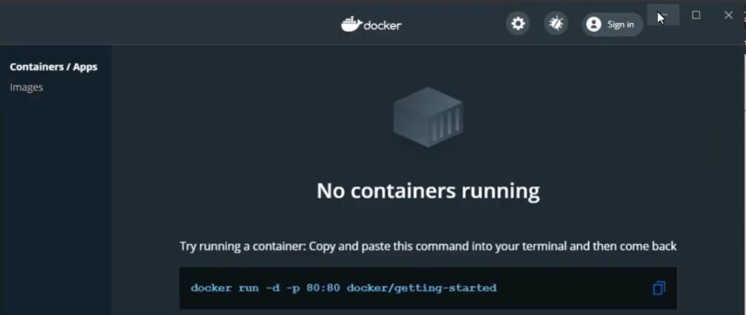
Thực hiện xoá Container

Slide 12


